Slide 1
Chapter 8 Creating a GUI with JFC/Swing

Slide 2
8.1 Introduction
The main task of a GUI program design is to create and arrange a number of components such as buttons, and register event process codes to handle the interaction events such as clicking on a button

Slide 3
用户界面是用户和计算机系统交互的接口。用户界面功能是否完善和便捷直接影响到用户对软件的使用。
图形用户界面（Graphics User Interface）简称GUI，使用图形的方式借助菜单、按钮等标准界面元素和鼠标操作，帮助用户方便的发出系统命令，启动操作。
Java基础类（Java Foundation Classes，JFC）是开发GUI的API集，包括AWT和Swing两个部分。

Slide 4
抽象窗口工具集AWT (Abstract Window Toolkit)
对运行的各平台，组件通过各自的代理映射成平台特定组件
适用于简单的GUI程序，对复杂的GUI项目不适用
容易发生平台特定故障
重型组件
Swing组件库
大多数组件直接使用Java代码编写
更少依赖目标机器上的平台、本地资源
轻型组件
Swing组件不能取代AWT的全部类
能替代AWT的用户界面组件（Button、TextField等）
辅助类(Color、Font、LayoutManager等)保持不变
使用AWT的事件模型

Slide 5
Java Graphic API
Java图形程序设计所用类的层次结构
包java.awt中的类
包javax.swing中
的swing组件

Slide 6
Java Graphic API
Java图形程序设计所用类的层次结构

Slide 7

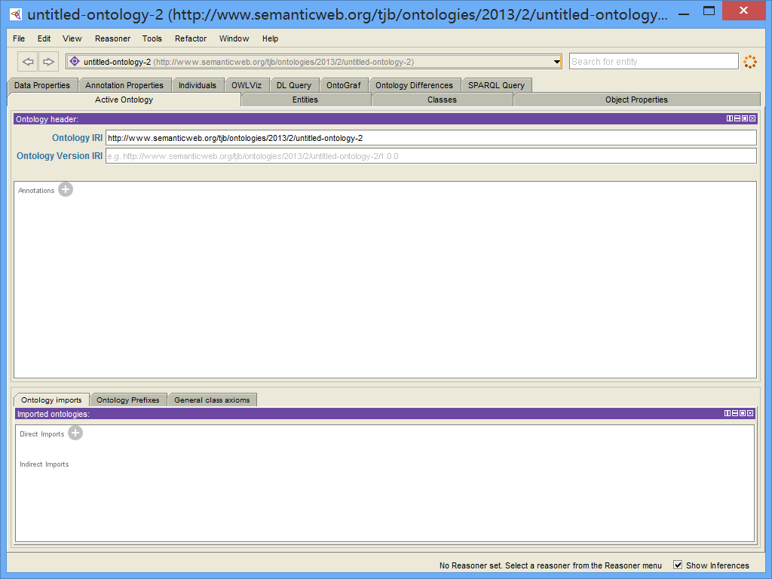
Swing应用程序

Slide 8
开发Swing应用程序
Java Swing GUI应用程序中的基本步骤如下。
(1)引入合适的包和类
(2)设置一个顶层的容器
(3)设置布局管理器
(4)定义组件并将它们添加到容器
(5)对组件或事件编码

Slide 9
Swing组件
组件类是所有图形界面组件类的超类
一个Java的图形用户界面的最基本元素是组件，组件是可以以图形化的方式显示在屏幕上并能与用户进行交互的对象，如一个按钮、一个文本框等。JComponent是所有Swing组件类的超类。

Slide 10
Swing容器
容器类是用于包含其它组件的类，抽象类Container是所有容器类的父类。
Window、Frame、JFrame
不依赖于其他容器而独立存在的容器
JPanel、Applet、JApplet
不能单独存在，只能存在于其他容器中
用法类似于独立容器，只是必须追加到独立容器中

Slide 11
Swing辅助类
辅助类用来描述GUI组件的属性，如颜色、图形环境、字体、布局。常用辅助类有Color、Graphics、Font、LayoutManager等。

Slide 12
创建窗体
在开发Java应用程序时，通常情况下利用JFrame类创建窗体。利用JFrame类创建的窗体分别包含标题、最小化按钮、最大化按钮和关闭按钮。
JFrame类提供了一系列用来设置窗体的方法，例如通过的setTitle(String title)方法，可以设置窗体的标题；通过setBounds(int x, int y, int width, int height)方法可以设置窗体的显示位置及大小，该方法接受4个int型参数，前两个参数用来设置窗体的显示位置，依次为窗体左上角的点在显示器中的水平和垂直坐标，后两个参数用来设置窗体的大小，依次为窗体的宽度和高度。

Slide 13
创建窗体
在创建窗体时，通常情况下需要设置关闭按钮的动作。关闭按钮的默认动作为将窗体隐藏，可以通过方法setDefaultCloseOperation(int operation)设置关闭按钮的动作，该方法的入口参数可以从JFrame类提供的静态常量中选择，可选的静态常量如下表所示。
静 态 常 量 | 常 量 值 | 执 行 操 作
HIDE_ON_CLOSE | 1 | 隐藏窗口，为默认操作
DO_NOTHING_ON_CLOSE | 0 | 不执行任何操作
DISPOSE_ON_CLOSE | 2 | 移除窗口
EXIT_ON_CLOSE | 3 | 退出窗口

Slide 14
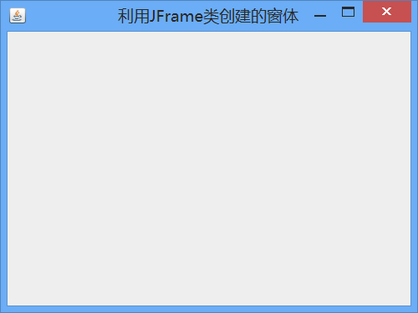
简单的Jframe示例
import javax.swing.JFrame;
public class MyFirstFrame extends JFrame { // 继承窗体类JFrame
public static void main(String args[]) {
MyFirstFrame frame = new MyFirstFrame();
frame.setVisible(true); // 设置窗体可见，默认为不可见
}
public MyFirstFrame() {
super(); // 继承父类的构造方法
setTitle("利用JFrame类创建的窗体"); // 设置窗体的标题
setBounds(100, 100, 500, 375); // 设置窗体的显示位置及大小
getContentPane().setLayout(null); // 设置为不采用任何布局管理器
setDefaultCloseOperation(JFrame.EXIT_ON_CLOSE);// 设置窗体关闭按钮的动作为退出
}
}

Slide 15
常用组件
软件界面是软件和用户之间的交流平台，而组件则是绘制软件界面的基本元素，是软件和用户之间的交流要素。
例如用文本框来显示相关信息，用单选按钮、复选按钮、文本框等接受用户的输入信息，用按钮来提交用户的输入信息。
本节将对用来绘制软件界面的常用组件做详细的介绍，并针对每个组件给出一个典型例子，以方便读者学习和参考。

Slide 16
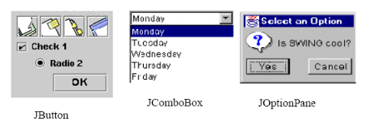
Swing用户组件
Swing组件主要包括：
文本处理、按钮、标签、列表、pane、组合框、滚动条、滚动pane、菜单、表格、树等
其中一些组件的图示：

Slide 17
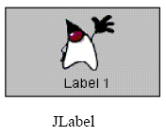
Swing用户组件
Swing组件的图示(续)：

Slide 18
JLabel（标签）组件
JLabel组件用来显示文本和图像，可以只显示其中的一者，也可以二者同时显示。
JLabel类提供了一系列用来设置标签的方法，例如通过setText(String text)方法设置标签显示的文本，通过setFont(Font font)方法设置标签文本的字体及大小，通过setHorizontalAlignment(int alignment)方法设置文本的显示位置，该方法的参数可以从JLabel类提供的静态常量中选择，可选的静态常量如下表所示。
静 态 常 量 | 常 量 值 | 标签内容显示位置
LEFT | 2 | 靠左侧显示
CENTER | 0 | 居中显示
RIGHT | 4 | 靠右侧显示

Slide 19
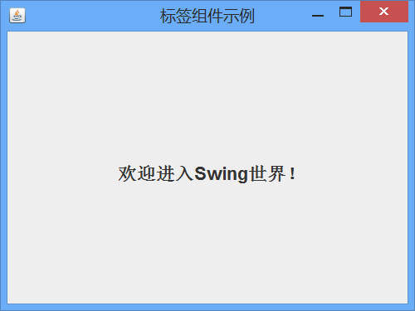
final JLabel label = new JLabel(); // 创建标签对象
label.setBounds(0, 0, 492, 341); // 设置标签的显示位置及大小
label.setText("欢迎进入Swing世界！"); // 设置标签显示文字
label.setFont(new Font("", Font.BOLD, 22)); // 设置文字的字体及大小
label.setHorizontalAlignment(JLabel.CENTER); // 设置标签内容居中显示
getContentPane().add(label); // 将标签添加到窗体中

Slide 20
JButton（按钮）组件
JButton组件是最简单的按钮组件，只是在按下和释放两个状态之间进行切换，可以通过捕获按下并释放的动作执行一些操作，从而完成和用户的交互。JButton类提供了一系列用来设置按钮的方法，例如通过setText(String text)方法设置按钮的标签文本，通过下面的代码就可以创建一个最简单按钮：
final JButton button = new JButton();
button.setBounds(10, 10, 70, 23);
button.setText("确 定");
getContentPane().add(button);

Slide 21
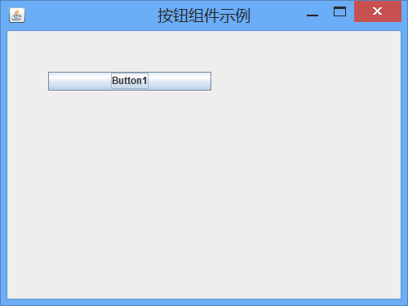
JButton button = new JButton(); // 创建按钮对象
button.setBounds(50, 50, 200, 23); // 设置标签的显示位置及大小
button.setText("Button1");
getContentPane().add(button); // 将按钮添加到窗体中

Slide 22
JRadioButton（单选按钮）组件
JRadioButton组件实现一个单选按钮，用户可以很方便地查看单选按钮的状态。JRadioButton类可以单独使用，也可以与ButtonGroup类联合使用，当单独使用时，该单选按钮可以被选定和取消选定，当与ButtonGroup类联合使用时，则组成了一个单选按钮组，此时用户只能选定按钮组中的一个单选按钮，取消选定的操作将由ButtonGroup类自动完成。
ButtonGroup类用来创建一个按钮组，按钮组的作用是负责维护该组按钮的“开启”状态，在按钮组中只能有一个按钮处于“开启”状态。假设在按钮组中有且仅有A按钮处于开启状态，在“开启”其他按钮时，按钮组将自动关闭A按钮的“开启”状态。

Slide 23
JRadioButton（单选按钮）组件
按钮组经常用来维护由JRadio Button、JRadioButtonMenuItem或JToggleButton类型的按钮组成的按钮组。ButtonGroup类提供的常用方法如下表所示：
方 法 | 功 能
add(AbstractButton b) | 添加按钮到按钮组中
remove(AbstractButton b) | 从按钮组中移除按钮
getButtonCount() | 返回按钮组中包含按钮的个数，返回值为int型
getElements() | 返回一个Enumeration类型的对象，通过该对象可以遍历按钮组中包含的所有按钮对象

Slide 24
JRadioButton（单选按钮）组件
JRadioButton类提供了一系列用来设置单选按钮的方法，例如通过setText(String text)方法设置单选按钮的标签文本，通过setSelected(boolean b)方法设置单选按钮的状态，默认情况下未被选中，当设为true时表示单选按钮被选中。

Slide 25
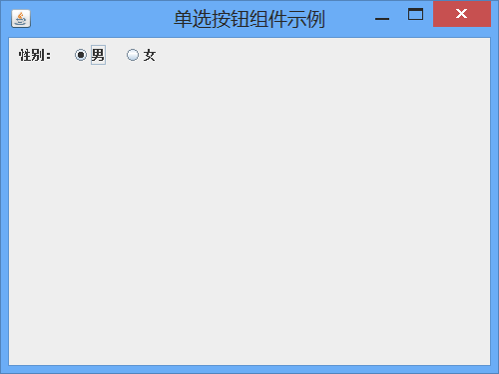
final JLabel label = new JLabel(); // 创建标签对象
label.setText("性别："); // 设置标签文本
label.setBounds(10, 10, 46, 15); // 设置标签的显示位置及大小
getContentPane().add(label); // 将标签添加到窗体中
ButtonGroup buttonGroup = new ButtonGroup(); // 创建按钮组对象
final JRadioButton manRadioButton = new JRadioButton(); // 创建单选按钮对象
buttonGroup.add(manRadioButton); // 将单选按钮添加到按钮组中
manRadioButton.setSelected(true); // 设置单选按钮默认为被选中
manRadioButton.setText("男"); // 设置单选按钮的文本
manRadioButton.setBounds(62, 6, 46, 23); // 设置单选按钮的显示位置及大小
getContentPane().add(manRadioButton); // 将单选按钮添加到窗体中
final JRadioButton womanRadioButton = new JRadioButton();
buttonGroup.add(womanRadioButton);
womanRadioButton.setText("女");
womanRadioButton.setBounds(114, 6, 46, 23);
getContentPane().add(womanRadioButton);

Slide 26
JCheckBox（复选框）组件
JCheckBox组件实现一个复选框，该复选框可以被选定和取消选定，并且可以同时选定多个。用户可以很方便地查看复选框的状态。
JCheckBox类提供了一系列用来设置复选框的方法，例如通过setText(String text)方法设置复选框的标签文本，通过setSelected(boolean b)方法设置复选框的状态，默认情况下未被选中，当设为true时表示复选框被选中。

Slide 27
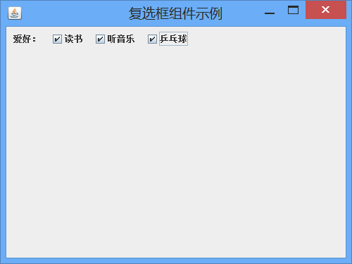
final JLabel label = new JLabel(); // 创建标签对象
label.setText("爱好："); // 设置标签文本
label.setBounds(10, 10, 46, 15); // 设置标签的显示位置及大小
getContentPane().add(label); // 将标签添加到窗体中
final JCheckBox readingCheckBox = new JCheckBox(); // 创建复选框对象
readingCheckBox.setText("读书"); // 设置复选框的标签文本
readingCheckBox.setBounds(62, 6, 55, 23); // 设置复选框的显示位置及大小
getContentPane().add(readingCheckBox); // 将复选框添加到窗体中
final JCheckBox musicCheckBox = new JCheckBox();
musicCheckBox.setText("听音乐");
musicCheckBox.setBounds(123, 6, 68, 23);
getContentPane().add(musicCheckBox);
final JCheckBox pingpongCheckBox = new JCheckBox();
pingpongCheckBox.setText("乒乓球");
pingpongCheckBox.setBounds(197, 6, 75, 23);
getContentPane().add(pingpongCheckBox);

Slide 28
JComboBox（选择框）组件
JComboBox组件实现一个选择框，用户可以从下拉列表中选择相应的值，该选择框还可以设置为可编辑的，当设置为可编辑状态时，用户可以在选择框中输入相应的值。
在创建选择框时，可以通过构造函数JComboBox(Object[] items)直接初始化该选择框包含的选项。

Slide 29
JComboBox（选择框）组件
例如创建一个包含选项“身份证”、“士兵证”和“驾驶证”的选择框，具体代码如下：
也可以通过setModel(ComboBoxModel aModel)方法初始化该选择框包含的选项，例如：
还可以通过方法addItem(Object item)和insertItemAt(Object item, int index)向选择框中添加选项，例如：
String[] idCards = { "身份证", "士兵证", "驾驶证" };
JComboBox idCardComboBox = new JComboBox(idCards);
String[] idCards = { "身份证", "士兵证", "驾驶证" };
JComboBox idCardComboBox = new JComboBox();
comboBox.setModel(new DefaultComboBoxModel(idCards));
JComboBox idCardComboBox = new JComboBox();
comboBox.addItem("士兵证");
comboBox.addItem("驾驶证");
comboBox.insertItemAt("身份证", 0);

Slide 30
JComboBox（选择框）组件
JComboBox类提供了一系列用来设置选择框的方法，例如通过方法setSelectedItem()或setSelectedIndex()设置选择框的默认选项；通过方法setEditable()设置选择框是否可编辑。JComboBox类提供的常用方法如下表所示。
方 法 | 功 能
addItem(Object item) | 添加选项到选项列表的尾部
insertItemAt(Object item, int index) | 添加选项到选项列表的指定索引位置，索引从0开始
removeItem(Object item) | 从选项列表中移除指定的选项
removeItemAt(int index) | 从选项列表中移除指定索引位置的选项
removeAllItems() | 移除选项列表中的所有选项
setSelectedItem(Object item) | 设置指定选项为选择框的默认选项
setSelectedIndex(int index) | 设置指定索引位置的选项为选择框的默认选项
setMaximumRowCount(int count) | 设置选择框弹出时显示选项的最多行数，默认为8行
setEditable(boolean isEdit) | 设置选择框是否可编辑，当设置为true时表示可编辑，默认为不可编辑（false）

Slide 31
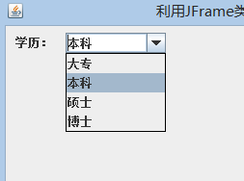
final JLabel label = new JLabel(); // 创建标签对象
label.setText("学历："); // 设置标签文本
label.setBounds(10, 10, 46, 15); // 设置标签的显示位置及大小
getContentPane().add(label); // 将标签添加到窗体中
String[] schoolAges = { "本科", "硕士", "博士" }; // 创建选项数组
JComboBox comboBox = new JComboBox(schoolAges); // 创建选择框对象
comboBox.setEditable(true); // 设置选择框为可编辑
comboBox.setMaximumRowCount(3); // 设置选择框弹出时显示选项的最多行数
comboBox.insertItemAt("大专", 0); // 在索引为0的位置插入一个选项
comboBox.setSelectedItem("本科"); // 设置索引为0的选项被选中
comboBox.setBounds(62, 7, 104, 21); // 设置选择框的显示位置及大小
getContentPane().add(comboBox); // 将选择框添加到窗体中

Slide 32
JTextField（文本框）组件
JTextField组件实现一个文本框，用来接受用户输入的单行文本信息。如果需要为文本框设置默认文本，可以通过构造函数JTextField(String text)创建文本框对象，例如：
也可以通过方法setText(String t)为文本框设置文本信息，例如：
JTextField textField= new JTextField ("请输入姓名");
JTextField textField= new JTextField ("请输入姓名");
textField.setText("请输入姓名");

Slide 33
JTextField（文本框）组件
在设置文本框时，可以通过setHorizontalAlignment(int alignment)方法设置文本框内容的水平对齐方式，该方法的入口参数可以从JTextField类中的静态常量中选择，具体信息如下表所示。
静 态 常 量 | 常 量 值 | 标签内容显示位置
LEFT | 2 | 靠左侧显示
CENTER | 0 | 居中显示
RIGHT | 4 | 靠右侧显示

Slide 34
JTextField（文本框）组件
JTextField类提供的常用方法如下表所示。
方 法 | 功 能
getPreferredSize() | 获得文本框的首选大小，返回值为Dimensions类型的对象
scrollRectToVisible(Rectangle r) | 向左或向右滚动文本框中的内容
setColumns(int columns) | 设置文本框最多可显示内容的列数
setFont(Font f) | 设置文本框的字体
setScrollOffset(int scrollOffset) | 设置文本框的滚动偏移量（以像素为单位）
setHorizontalAlignment(int alignment) | 设置文本框内容的水平对齐方式

Slide 35
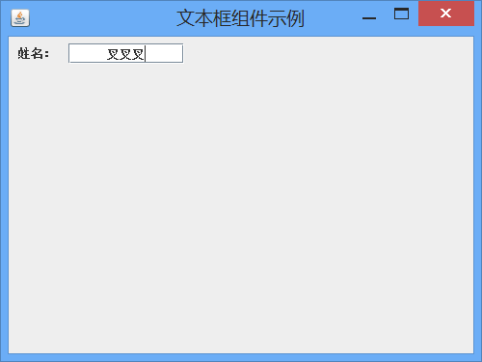
final JLabel label = new JLabel(); // 创建标签对象
label.setText("姓名："); // 设置标签文本
label.setBounds(10, 10, 46, 15); // 设置标签的显示位置及大小
getContentPane().add(label); // 将标签添加到窗体中
JTextField textField = new JTextField(); // 创建文本框对象
textField.setHorizontalAlignment(JTextField.CENTER); // 设置文本框内容的水平对齐方式
textField.setFont(new Font("", Font.BOLD, 12)); // 设置文本框内容的字体样式
textField.setBounds(62, 7, 120, 21); // 设置文本框的显示位置及大小
getContentPane().add(textField); // 将文本框添加到窗体中

Slide 36
JPasswordField（密码框）组件
JPasswordField组件实现一个密码框，用来接受用户输入的单行文本信息，在密码框中并不显示用户输入的真实信息，而是通过显示一个指定的回显字符作为占位符。
新创建密码框的默认回显字符为“*”，可以通过setEchoChar(char c)方法修改回显字符，例如将回显字符修改为“#” 。这两中效果如下图所示：

Slide 37
JPasswordField（密码框）组件
JPasswordField类提供的常用方法如下表所示。
方 法 | 功 能
setEchoChar(char c) | 设置回显字符为指定字符
getEchoChar() | 获得回显字符，返回值为char型
echoCharIsSet() | 查看是否已经设置了回显字符，如果设置了则返回true，否则返回false
getPassword() | 获得用户输入的文本信息，返回值为char型数组

Slide 38
JTextArea（文本域）组件
JTextArea组件实现一个文本域，文本域可以接受用户输入的多行文本。在创建文本域时，可以通过setLineWrap(boolean wrap)方法设置文本是否自动换行，默认为false，即不自动换行，如果改为自动换行，需要设置wrap参数为true。JTextArea类的常用方法如下表所示
方 法 | 功 能
append(String str) | 将指定文本追加到文档结尾
insert(String str, int pos) | 将指定文本插入指定位置
replaceRange(String str, int start, int end) | 用指定新文本替换从指示的起始位置到结尾位置的文本
getColumnWidth() | 获取列的宽度
getColumns() | 返回文本域中的列数
getLineCount() | 确定文本区中所包含的行数
getPreferredSize() | 返回文本域的首选大小
getRows() | 返回文本域中的行数
setLineWrap(boolean wrap) | 设置文本区是否自动换行，默认为false，即不自动换行

Slide 39
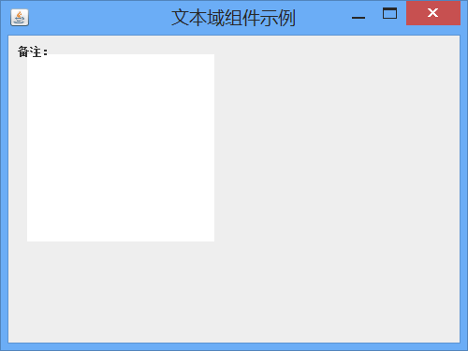
JTextArea textArea = new JTextArea(); // 创建文本域对象
textArea.setBounds(20, 20, 200, 200);
textArea.setColumns(15); // 设置文本域显示文字的列数
textArea.setRows(3); // 设置文本域显示文字的行数
textArea.setLineWrap(true); // 设置文本域自动换行
getContentPane().add(textArea); // 将滚动面板添加到窗体中

Slide 40
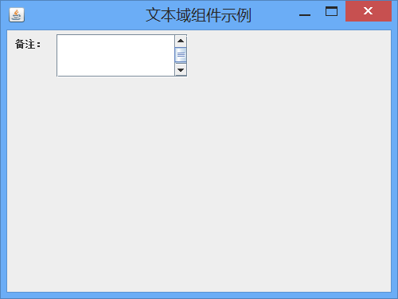
JTextArea textArea = new JTextArea(); // 创建文本域对象
textArea.setColumns(15); // 设置文本域显示文字的列数
textArea.setRows(3); // 设置文本域显示文字的行数
textArea.setLineWrap(true); // 设置文本域自动换行
final JScrollPane scrollPane = new JScrollPane(); // 创建滚动面板对象
scrollPane.setViewportView(textArea); // 将文本域添加到滚动面板中
Dimension dime = textArea.getPreferredSize(); // 获得文本域的首选大小
scrollPane.setBounds(62, 5, dime.width, dime.height); // 设置滚动面板的位置及大小
getContentPane().add(scrollPane); // 将滚动面板添加到窗体中

Slide 41
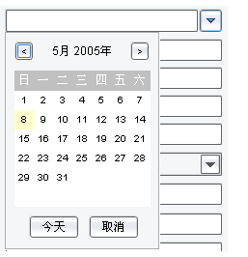
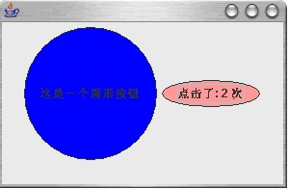
自定义组件
DatePicker
RoundButton

Slide 42
对话框
JOptionPane实现四种基本对话框
ConfirmDialog
确认对话框。提出问题，然后由用户自己来确认（按"Yes"或"No"按钮）
InputDialog
提示输入文本
MessageDialog
显示信息
OptionDialog
组合其它三个对话框类型。

Slide 43
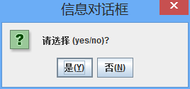
示例
String title="信息对话框";
String content="请选择 (yes/no)?";
int dialogtype=JOptionPane.YES_NO_OPTION;
int result = JOptionPane.showConfirmDialog(null,content,title,dialogtype);
System.out.println(result);

Slide 44
常用布局管理器
布局管理器负责管理组件在容器中的排列方式。Java是跨平台的开发语言，它能够实现“一次编写，到处运行”，为实现这个目标，Java所开发的应用程序，必须使用布局管理器管理每个容器中组件的布局，因为不同的平台（即操作系统或者手机等硬件平台）显示组件的策略和方式是不同的，无法确定不同平台的组件大小和样式。

Slide 45
布局管理器
在容器中所有组件的布局（位置和大小）由布局管理器来控制。在Java语言中提供了FlowLayout、BorderLayout、GridLayout、CardLayout和GridBagLayout等多种布局管理器。
每种容器都有自己缺省的布局管理器。缺省地，JPanel使用FlowLayout，而内容窗格 ContentPane(JApplet、JDialog和JFrame对象的主容器) 使用BorderLayout。如果不希望使用缺省的布局管理器，则可使用所有容器的父类Container的setLayout()方法来改变缺省的布局管理器。

Slide 46
不使用布局管理器
在布局管理器出现之前，所有的应用程序都使用直接定位的方式排列容器中的组件，例如VC、Delphi、VB等开发语言都使用这种布局方式。Java也提供了对绝对定位的组件排列方式的支持，但是这样布局的程序界面不能保证在其他操作平台中也能正常显示。如果需要开发的程序只在单一的系统中使用，可以考虑使用这种布局管理方式。
通过setLayout(LayoutManager mgr)方法设置组件容器采用的布局管理器，如果不采用任何布局管理器，则可以将其设置为null，例如：
getContentPane().setLayout(null);

Slide 47
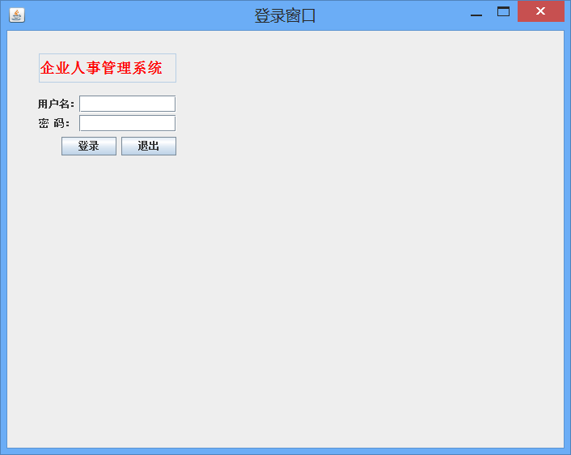
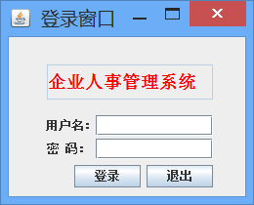
final JLabel label = new JLabel();
label.setBorder(new TitledBorder(null, "",
TitledBorder.DEFAULT_JUSTIFICATION,
TitledBorder.DEFAULT_POSITION, null, null));
label.setForeground(new Color(255, 0, 0));
label.setFont(new Font("", Font.BOLD, 18));
label.setText("企业人事管理系统");
label.setBounds(39, 28, 170, 36); // 设置“企业人事管理系统”标签的显示位置及大小
getContentPane().add(label);
………

Slide 48
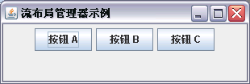
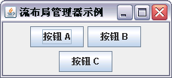
FlowLayout布局管理器
由FlowLayout类实现的布局管理器称为流布局管理器，它的布局方式是首先在一行上排列组件，当该行没有足够的空间时，则回行显示，当容器的大小发生改变时，将自动调整组件的排列方式。如下图所示：

Slide 49
FlowLayout的构造方法
FlowLayout()
创建每行组件对齐方式为居中对齐、组件间距为5个像素单位的对象
FlowLayout(int align)
创建指定每行组件对齐方式、组件间距为5个像素单位的对象，align可取三个静态常量LEFT、CENTER和RIGHT之一（分别表示左、中、右对齐方式）。
FlowLayout(int align, int hgap, int vgap)
创建指定每行组件对齐方式的对象，该对象也使用参数vgap和hgap指定了组件间的以像素为单位的纵横间距。

Slide 50
FlowLayout布局管理器
流布局管理器默认为居中显示组件，可以通过FlowLayout类的setAlignment(int align)方法设置组件的对齐方式，该方法的参数可以从FlowLayout类的静态常量中选择，如下表所示。
流布局管理器默认组件的水平间距和垂直间距均为5像素，可以通过FlowLayout类的方法setHgap(int hgap)和setVgap(int vgap)设置组件的水平间距和垂直间距。
静 态 常 量 | 常 量 值 | 组件对齐方式
LEFT | 0 | 靠左侧显示
CENTER | 1 | 居中显示，为默认对齐方式
RIGHT | 2 | 靠右侧显示

Slide 51
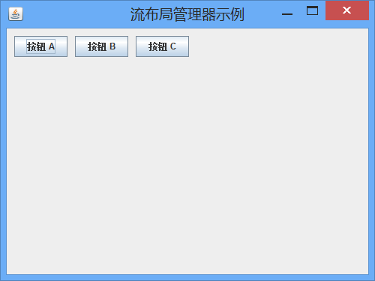
final FlowLayout flowLayout = new FlowLayout(); // 创建流布局管理器对象
flowLayout.setHgap(10); // 设置组件的水平间距
flowLayout.setVgap(10); // 设置组件的垂直间距
flowLayout.setAlignment(FlowLayout.LEFT); // 设置组件的对齐方式
getContentPane().setLayout(flowLayout); // 设置组件容器采用流布局管理器
final JButton aButton = new JButton();
aButton.setText("按钮 A");
getContentPane().add(aButton);
final JButton bButton = new JButton();
bButton.setText("按钮 B");
getContentPane().add(bButton);
final JButton cButton = new JButton();
cButton.setText("按钮 C");
getContentPane().add(cButton);

Slide 52
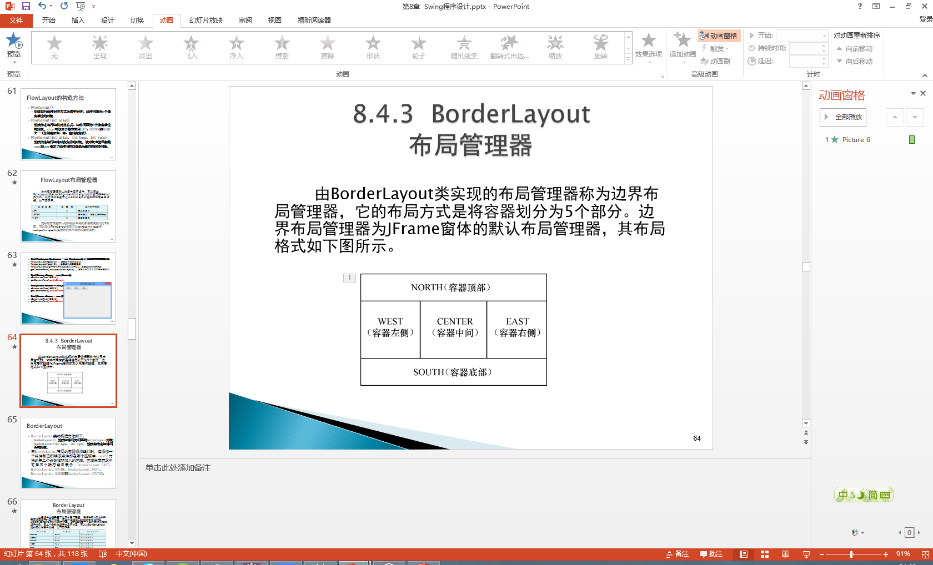
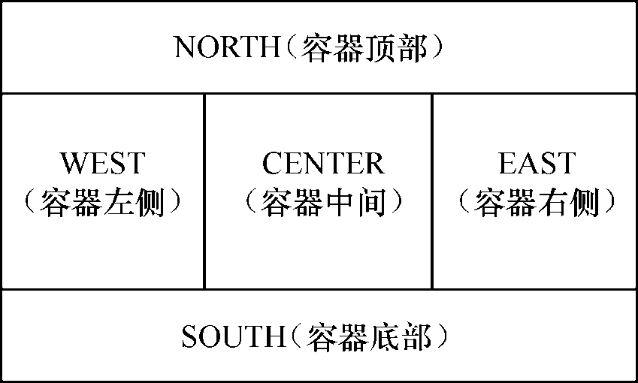
BorderLayout布局管理器
由BorderLayout类实现的布局管理器称为边界布局管理器，它的布局方式是将容器划分为5个部分。边界布局管理器为JFrame窗体的默认布局管理器，其布局格式如下图所示。

Slide 53
BorderLayout
BorderLayout类的构造方法如下：
BorderLayout() 创建组件间无间距的BorderLayout对象。
BorderLayout(int hgap, int vgap) 创建有指定组件间距的对象。
向BorderLayout布局的容器添加组件时，每添加一个组件都应指明该组件加在哪个区域中。add()方法的第二个参数指明加入的区域，区域东南西北中可用五个静态常量表示：BorderLayout.EAST、BorderLayout.SOUTH、BorderLayout.WEST、BorderLayout.NORTH和BorderLayout.CENTER。

Slide 54
final BorderLayout borderLayout = new BorderLayout(); // 创建边界布局管理器对象
borderLayout.setHgap(10); // 设置组件的水平间距
borderLayout.setVgap(10); // 设置组件的垂直间距
Container panel = getContentPane(); // 获得容器对象
panel.setLayout(borderLayout); // 设置容器采用边界布局管理器
final JButton aButton = new JButton();
aButton.setText("按钮 A");
panel.add(aButton, BorderLayout.NORTH); // 顶部

Slide 55
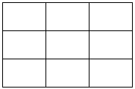
GridLayout布局管理器
由GridLayout类实现的布局管理器称为网格布局管理器，它的布局方式是将容器按照用户的设置平均划分成若干网，如下图所示。
在通过构造方法GridLayout(int rows, int cols)创建网格布局管理器对象时，参数rows用来设置网格的行数，参数cols用来设置网格的列数，在设置时分为以下4种情况：

Slide 56
GridLayout类的构造方法如下：
public GridLayout()创建单行每个组件一列的GridLayout对象。
public GridLayout(int rows, int cols) 创建指定行列数的GridLayout对象。
public GridLayout(int rows, int cols, int hgap, int vgap)创建指定行列数的GridLayout对象。
因为没有容器缺省使用GridLayout，因此在使用GridLayout前，要用setLayout()方法将容器的布局管理器设置为GridLayout。
在向GridLayout添加组件时，组件加入容器要按序进行，每个网格中都必须加入组件，若希望某个网格为空，可以为该网格加入一个空的标签：add(new JLabel())。

Slide 57
常用辅助类
Color类：
颜色由红、绿、蓝三色构成
构造Color对象：
基本语法：Color clr=new Color(r,g,b);
Color类中定义了13种标准颜色——常量
黑、蓝、青、深灰、灰、绿、浅灰、洋红、橙、粉、红、白、黄
Component类中统一定义了方法：
setBackground(Color c)
setForeground(Color c)

Slide 58
常用辅助类
Font类和FontMetrics类：
Font类的对象的创建：
Font myfont=new Font(name,style,size)；
说明：
字体名：ScanSerif、DialogInput、Serif等
字型：
Font.PLAIN（普通）
Font.BOLD（加粗）
Font.ITALIC（斜体）
Font.BOLD+ Font.ITALIC（粗斜体）
大小：整型量（磅值）
例如：
Font myFont=new Font(“ScanSerif”,Font.BOLD+Font.ITALIC,16);

Slide 59
常用面板
可以将面板添加到JFrame窗体中，也可以将子面板添加到上级面板中，然后将组件添加到面板中。通过使用面板，可以实现对所有组件进行分层管理，即对不同关系的组件采用不同的布局管理方式，使组件的布局更合理，使软件界面更美观。

Slide 60
JPanel面板
如果将所有的组件都添加到由JFrame窗体提供的默认组件容器中，将存在如下两个问题：
（1）一个界面中的所有组件只能采用一种布局方式，这样很难得到一个美观的界面；
（2）有些布局方式只能管理有限个组件，例如JFrame窗体默认的BorderLayout布局管理器，最多只能管理5个组件。

Slide 61
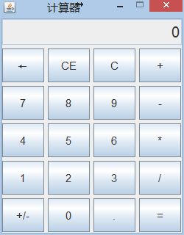
JPanel面板
针对上面这两个问题，通过使用JPanel面板就可以解决，首先将面板和组件添加到JFrame窗体中，然后再将子面板和组件添加到上级面板中，这样就可以向面板中添加无数个组件，并且通过对每个面板采用不同的布局管理器，真正解决众多组件间的布局问题。JPanel面板默认采用FlowLayout布局管理器。

Slide 62
JTextField screen = new JTextField("0");
screen.setHorizontalAlignment(JTextField.RIGHT);
screen.setEditable(false);
JPanel panel = new JPanel();
GridLayout gl = new GridLayout(5, 4, 5, 5);
panel.setLayout(gl);
for (int i = 0; i < 20; i++) {
JButton button = new JButton();
button.setText(""+i);
panel.add(button);
}
setTitle("计算器");
setBounds(100, 100, 250, 320);
BorderLayout layout = new BorderLayout(5,5);
getContentPane().setLayout(layout);
getContentPane().add(screen, BorderLayout.NORTH);
getContentPane().add(panel, BorderLayout.CENTER);

Slide 63
事件处理
在一个GUI程序中，为了能够接收用户的输入、命令的按键和鼠标操作，程序系统首先应该能够识别这些操作并做出相应的响应。通常一个键盘和鼠标操作将引发一个系统预先定义好的事件，用户程序只要编写代码定义每个事件发生时程序应做出何种响应即可。这些代码会在它们对应的事件发生时由系统自动调用，这就是GUI程序中事件和事件响应的基本原理。
在Java语言中，除了键盘和鼠标操作，系统的状态改变也可以引发事件。

Slide 64
事件处理
事件驱动程序设计：
已介绍的程序
是面向对象的，但以过程的顺序执行
可以用分支、循环控制执行流程，但程序决定执行次序
事件驱动：
激活一个事件就开始执行相应代码
事件和事件源：
事件：程序发生了某些事情的信号（包括：外部用户行为，如点击鼠标等；操作系统行为，如时钟等）
事件源：触发事件的组件称为事件源

Slide 65
事件处理
事件驱动程序设计：
事件驱动：
一个事件是事件类的实例，事件类的根类是java.util.EventObject，常用事件层次关系：
ContainerEvent
ActionEvent
FocusEvent
ListSelectionEvent
InputEvent
MouseEvent
ComponentEvent
PaintEvent
EventObject
AWTEvent
ItemEvent
WindowEvent
KeyEvent
TextEvent

Slide 66
事件处理机制的几个重要概念
事件
事件是用户在界面上的一个操作（通常使用各种输入设备，如：鼠标、键盘等来完成）。
当一个事件发生时，该事件用一个事件对象来表示。事件对象有对应的事件类。不同的事件类描述不同类型的用户动作。事件类包含在java.awt.event和javax.swing.event包中。
事件源
产生事件的组件叫事件源。在一个按钮上单击鼠标时，该按钮就是事件源，会产生一个ActionEvent类型的事件。

Slide 67
事件处理机制的几个重要概念
事件处理器（事件处理方法）
事件处理器是一个接收事件对象并进行相应处理的方法。事件处理器包含在一个类中，这个类的对象负责检查事件是否发生，若发生就激活事件处理器进行处理。

Slide 68
事件处理机制的几个重要概念
事件监听器类
包含事件处理器，并负责检查事件是否发生，若发生就激活事件处理器进行处理的类叫做事件监听器类。其实例就是事件监听器对象。事件监听器类必须实现事件监听器接口或继承事件监听器适配器类。
事件监听器接口定义了处理事件必须实现的方法。事件监听器适配器类是对事件监听器接口的简单实现。目的是为了减少编程的工作量。
事件监听器接口和事件监听器适配器类也都包含在java.awt.event和javax.swing.event包中。

Slide 69
事件处理机制的几个重要概念
注册事件监听器
为了能够让事件监听器检查某个组件（事件源）是否发生了某些事件，并且在发生时激活事件处理器进行相应的处理，必须在事件源上注册事件监听器。这是通过使用事件源组件的以下方法来完成的：
addXxxListener（事件监听器对象）
Xxx对应相应的事件类。

Slide 70
事件处理机制---委托事件处理
产生并传递事件对象
接收事件对象，激活事件处理器，实现预定功能
外
部
动
作
事件
对象
监听器类
（含事件处理器）
事件源
（例如一个按钮）
监听器对象
（含事件处理器）
注册
实例化
含有
图形界面程序
（一个类）

Slide 71
事件处理实例：关闭窗口
产生并传递窗口事件对象
ActionEvent
e
接收事件对象e，激活事件处理器，实现关闭窗口功能。
单
击
该
按
钮
事件
对象
e
动作监听器类
MyActionListener
（含点击按钮
事件处理器）
动作监听器对象
（含点击按钮
事件处理器）
事件源
窗口对象btn
注册
实例化
含有
图形界面程序
（EventTest）

Slide 72
监听器类
class MyActionListner implements ActionListener {
public void actionPerformed(ActionEvent e) {//监听器
System.out.println("系统即将退出。");
System.exit(0);
}
}

Slide 73
图形界面程序
public class EventTest extends JFrame{
EventTest(){
super();
setTitle("事件处理示例");
setSize(500,500);
JButton btn = new JButton("点我");
MyActionListner listner
= new MyActionListner();//构建监听器对象
btn.addActionListener(listner);//绑定鉴定器
getContentPane().add(btn);
}
public static void main(String [] args){
EventTest fr=new EventTest();
fr.setDefaultCloseOperation(JFrame.EXIT_ON_CLOSE);
fr.setVisible(true);
}
}

Slide 74
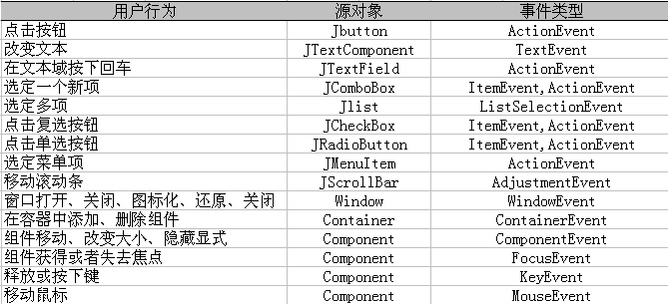
事件种类
用户行为、源对象和事件类型

Slide 75
动作事件处理
动作事件由ActionEvent类定义，最常用的是当单击按钮后将产生动作事件，可以通过实现ActionListener接口处理相应的动作事件。
ActionListener接口只有一个抽象方法，将在动作发生后被触发，例如单击按钮之后，ActionListener接口的具体定义如下：
public interface ActionListener extends EventListener {
public void actionPerformed(ActionEvent e);
}

Slide 76
动作事件处理
ActionEvent类中有两个比较常用的方法：
（1）getSource()：用来获得触发此次事件的组件对象，返回值类型为Object；
（2）getActionCommand()：用来获得与当前动作相关的命令字符串，返回值类型为String。

Slide 77
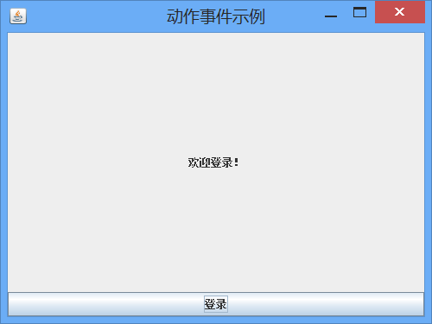
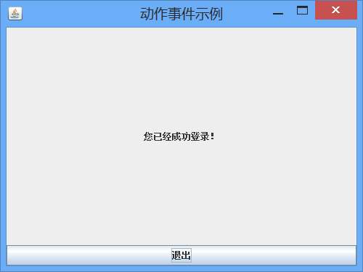

监听器的实现
final JButton submitButton = new JButton();
submitButton.setText("登录");
submitButton.addActionListener(new ButtonAction()); // 为按钮添加动作监听器
class ButtonAction implements ActionListener {
public void actionPerformed(ActionEvent e) {
JButton button = (JButton) e.getSource(); // 获得触发此次事件的按钮对象
String buttonName = e.getActionCommand(); // 获得触发此次事件的按钮的标签文本
if (buttonName.equals("登录")) {
label.setText("您已经成功登录！"); // 修改标签的提示信息
button.setText("退出"); // 修改按钮的标签文本
} else {
label.setText("您已经安全退出！"); // 修改标签的提示信息
button.setText("登录"); // 修改按钮的标签文本
}
}
}

Slide 78
焦点事件处理
焦点事件由FocusEvent类捕获，所有的组件都能产生焦点事件，可以通过实现FocusListener接口处理相应的动作事件。
FocusListener接口有两个抽象方法，分别在组件获得或失去焦点时被触发，FocusListener接口的具体定义如下：
FocusEvent类中比较常用的方法是getSource()，用来获得触发此次事件的组件对象，返回值类型为Object。
public interface FocusListener extends EventListener {
public void focusGained(FocusEvent e); // 当组件获得焦点时将触发该方法
public void focusLost(FocusEvent e); // 当组件失去焦点时将触发该方法
}

Slide 79
class TextFieldFocus implements FocusListener {
public void focusGained(FocusEvent e) {
textField.setText("");
}
public void focusLost(FocusEvent e) {
textField.setText("2015-4-12");
}
}

Slide 80
鼠标事件处理
鼠标事件由MouseEvent类捕获，所有的组件都能产生鼠标事件，可以通过实现MouseListener接口处理相应的鼠标事件。
MouseListener接口有5个抽象方法，分别在光标移入（出）组件时、鼠标按键被按下（释放）时和发生单击事件时被触发。
所谓单击事件，就是按键被按下并释放。
需要注意的是，如果按键是在移出组件之后才被释放，则不会触发单击事件。

Slide 81
鼠标事件处理
MouseListener接口的具体定义如下：
public interface MouseListener extends EventListener {
// 光标移入组件时被触发
public void mouseEntered(MouseEvent e);
// 鼠标按键被按下时触发
public void mousePressed(MouseEvent e);
// 鼠标按键被释放时触发
public void mouseReleased(MouseEvent e);
// 发生单击事件时被触发
public void mouseClicked(MouseEvent e);
// 光标移出组件时被触发
public void mouseExited(MouseEvent e);}

Slide 82
鼠标事件处理
MouseEvent类中比较常用的方法如下表所示。
可以通过下表中的静态常量，判断通过getButton()方法得到的值代表哪个键。
方 法 | 功 能
getSource() | 用来获得触发此次事件的组件对象，返回值为Object类型
getButton() | 用来获得代表触发此次按下、释放或单击事件的按键的int型值
getClickCount() | 用来获得单击按键的次数
静 态 常 量 | 常 量 值 | 代 表 的 键
BUTTON1 | 1 | 代表鼠标左键
BUTTON2 | 2 | 代表鼠标滚轮
BUTTON3 | 3 | 代表鼠标右键

Slide 83
label.addMouseListener(new MouseListener() {
public void mouseEntered(MouseEvent e) {
System.out.println("光标移入组件");
}
public void mousePressed(MouseEvent e) {
System.out.println("鼠标按键被按下");
int i = e.getButton(); // 通过该值可以判断按下的是哪个键
if (i == MouseEvent.BUTTON1)
System.out.println("按下的是鼠标左键");
if (i == MouseEvent.BUTTON2)
System.out.println("按下的是鼠标滚轮");
if (i == MouseEvent.BUTTON3)
System.out.println("按下的是鼠标右键");
}
……
});

Slide 84
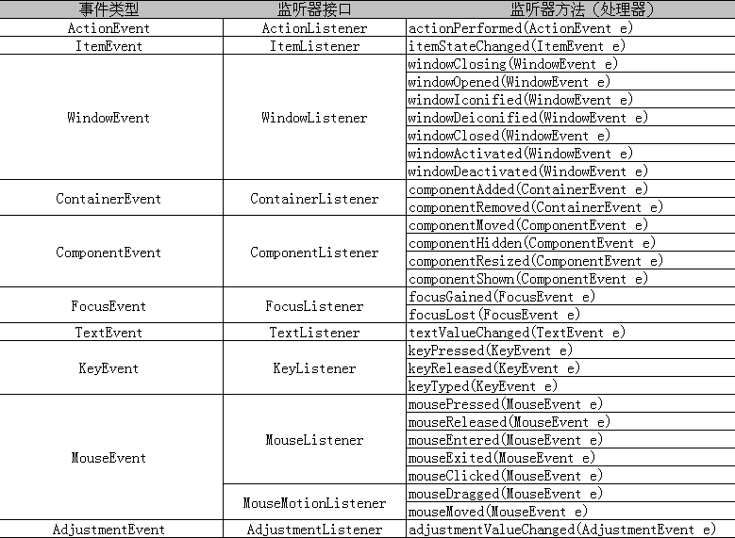
常见事件

Slide 85
适配器
如果监听接口中定义了很多方法，即使事件响应响应需要覆盖一个方法，定义监听类时也必须覆盖接口中的所有方法
为了避免重写这些无关的方法，在类库中，为每个含有一个以上方法的监听接口都定义了一个适配器类，适配器类覆盖了接口中的所有方法，但方法体都是一对空的{ }
通过继承适配器类实现事件响应，就不必覆盖接口中的所有方法了

Slide 86
监听器适配器类
JAVA中提供了大部分监听器接口的适配器类，其目的是简化事件监听器类的编写，监听器适配器类是对事件监听器接口的简单实现（方法体为空），这样用户可以把自己的监听器类声明为适配器类的子类，从而可以不管其他方法，只需重写需要的方法。 对应于监听器接口XxxListener的适配器接口的类名为XxxAdapter。
◆
…
public class MouseClickHandler extends MouseAdapter{
public void mouseClicked(MouseEvent e){
….
}
}

Slide 87
事件、接口、适配器与事件处理方法对应表
事件 | 监听器接口 | 监听器适配器类 | 事件处理方法
ActionEvent | ActionListener | 无 | actionPerformed
AdjustmentEvent | AdjustmentListener | 无 | adjustmentValueChanged
ComponentEvent | ComponentListener | ComponentAdapter | componentHidden componentMoved componentResized componentShown
ContainerEvent | ContainerListener | ContainerAdapter | componentAdded componentRemoved
FocusEvent | FocusListener | FocusAdapter | focusGained focusLost
ItemEvent | ItemListener | 无 | itemStateChanged

Slide 88
事件、接口、适配器与事件处理方法对应表
事件 | 监听器接口 | 监听器适配器类 | 事件处理方法
KeyEvent | KeyListener | KeyAdapter | keyPressed keyReleased keyTyped
MouseEvent | MouseListener | MouseAdapter | mouseClicked mouseEntered mouseExited mousePressed mouseReleased
MouseMotionEvent | MouseMotionListener | MouseMotionAdapter | mouseDragged mouseMoved
TextEvent | TextListener | 无 | textValueChanged
WindowEvent | WindowListener | WindowAdapter | windowActivated windowClosed windowClosing windowDeactivated windowDeiconified windowIconified windowOpened

Slide 89
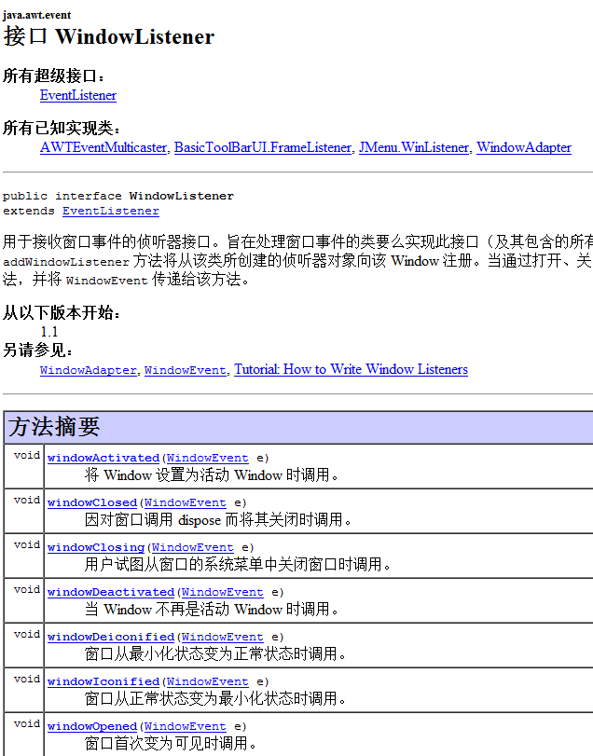
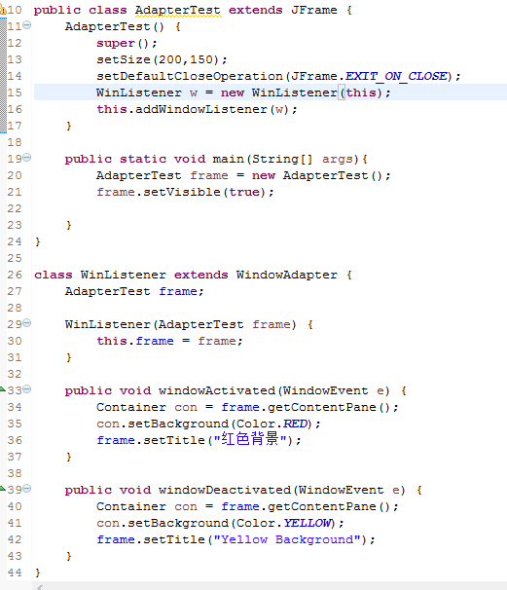
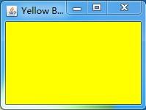
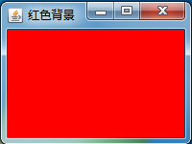
例 继承适配器实现窗口事件响应

Slide 90
使用当前类作为事件处理器
public class EventTest extends JFrame implements ActionListener{
EventTest(){
super();
setTitle("事件处理示例");
setSize(500,500);
JButton btn = new JButton("点我");
btn.addActionListener(this);
getContentPane().add(btn);
}
public void actionPerformed(ActionEvent e) {
JButton btn = (JButton)e.getSource();
btn.getParent().setVisible(false);
System.exit(0);
}
public static void main(String [] args){
EventTest fr=new EventTest();
fr.setDefaultCloseOperation(JFrame.EXIT_ON_CLOSE);
fr.setVisible(true);
}
}

Slide 91
使用内部类进行事件处理（有名内部类）
优点
既可使用Adaptor类，又避免多重继承的限制。
便于访问类中的各种成员。
方法
在一个类中定义内部类，由内部类继承相应Adaptor类。
例
public class MyClass extends Applet { //MyClass不能再继承MouseAdapter类
...
someObject.addMouseListener(new MyAdapter()); //注册监听器对象
...
class MyAdapter extends MouseAdapter { //实现监听器的内部类
public void mouseClicked(MouseEvent e) {
...//Event handler implementation goes here...
}
}
}

Slide 92
使用内部类进行事件处理（匿名类）
匿名类（Anonymous Class)是没有名字的类。可以使用匿名内部类进行事件处理。
例：
public class MyClass extends Applet {
...
someObject.addMouseListener( new MouseAdapter() {
public void mouseClicked(MouseEvent e) {
...//事件处理器代码 } }
);
...
}

